Slide 1
Modulo 4. Verifica e valutazione
Author(s):
Evie Kouroumichaki
Institution:
Stimmuli for Social Change

Slide 2
Contenuti
Obiettivi
Glossario – background teorico
Materiali didattici
Materiali aggiuntivi e risorse
Case study
Lista delle referenze

Slide 3
obiettivi

Slide 4
Il modulo formativo
Obiettivi
Gli obiettivi del presente modulo sono:
Migliorare la conoscenza degli insegnanti dei metodi di verifica e valutazione.
Migliorare la confidenza degli insegnanti all’uso di tecniche di valutazione innovative, al di là delle verifiche e dei quiz.
Fornire esempi specifici agli insegnanti, che applicheranno il programma EduNUT nelle loro classi.

Slide 5
Il modulo formativo
Metodi formativi: lettura a ritmo autonomo, case study
Durata: 1,5 ore

Slide 6
Glossario

Slide 7
Elementi principali di esaminazione e valutazione
Valutazione dell’apprendimento: la valutazione dell’apprendimento è una parte essenziale della misurazione del rendimento scolastico, della valutazione dei sistemi educativi nazionali e di monitoraggio dei progressi nell’apprendimento.
Valutazione formativa: Il processo di valutazione avviene durante lo sviluppo del programma e punta a fornire informazioni che aiuteranno l'insegnante a migliorare la propria strategia di insegnamento.
Valutazione sommativa: il tipo di valutazione che viene fatto alla fine del programma, quando l'insegnante valuta il risultato.

Slide 8
Elementi principali di esaminazione e valutazione in eduNUT
Autovalutazione: L’autovalutazione degli studenti coinvolge gli studenti che descrivono e valutano i processi e i prodotti del loro apprendimento. Gli studenti valutano il lavoro che hanno prodotto e riflettono su processi, azioni e attività
Protocollo: Il protocollo è un tipo di strumento di guida alla misurazione del risultato utilizzato per valutare componenti specifici e aspettative di apprendimento, sia che si tratti di un singolo compito o di un modulo
Valutazione delle competenze: La valutazione basata sulle competenze, spesso definita CBA, è un approccio utilizzato per misurare le competenze, le conoscenze e le abilità degli individui relative a uno specifico ruolo o obiettivo di apprendimento. Questo tipo di valutazione si concentra sulle prestazioni effettive di un individuo piuttosto che sulla mera conoscenza teorica.

Slide 9
Materiali didattici

Slide 10
Verifica e valutazione didattica
Valutazione del processo di apprendimento e dei risultati

Slide 11
Verifica
PERCHE’
I metodi di verifica utilizzati dall'insegnante forniscono informazioni a loro e agli studenti in primo luogo, e agli amministratori, ai colleghi e ai genitori in secondo luogo, sui modi in cui l'apprendimento viene compreso e misurato.
COME
Gli insegnanti possono scegliere tra diverse opzioni per comprendere i progressi di apprendimento degli studenti.
I 2 metodi più rilevanti sono la valutazione formativa e sommativa.

Slide 12
Importanza della valutazione
L’obiettivo più importante della valutazione nella formazione è il progresso dell’insegnamento.
Il progresso dell’insegnamento richiede la valutazione sia degli studenti che degli insegnanti.
La valutazione dello studente mira all'identificazione del suo attuale livello di apprendimento, dei fattori che influenzano il suo progresso e, infine, del potenziale e delle competenze per progredire.

Slide 13
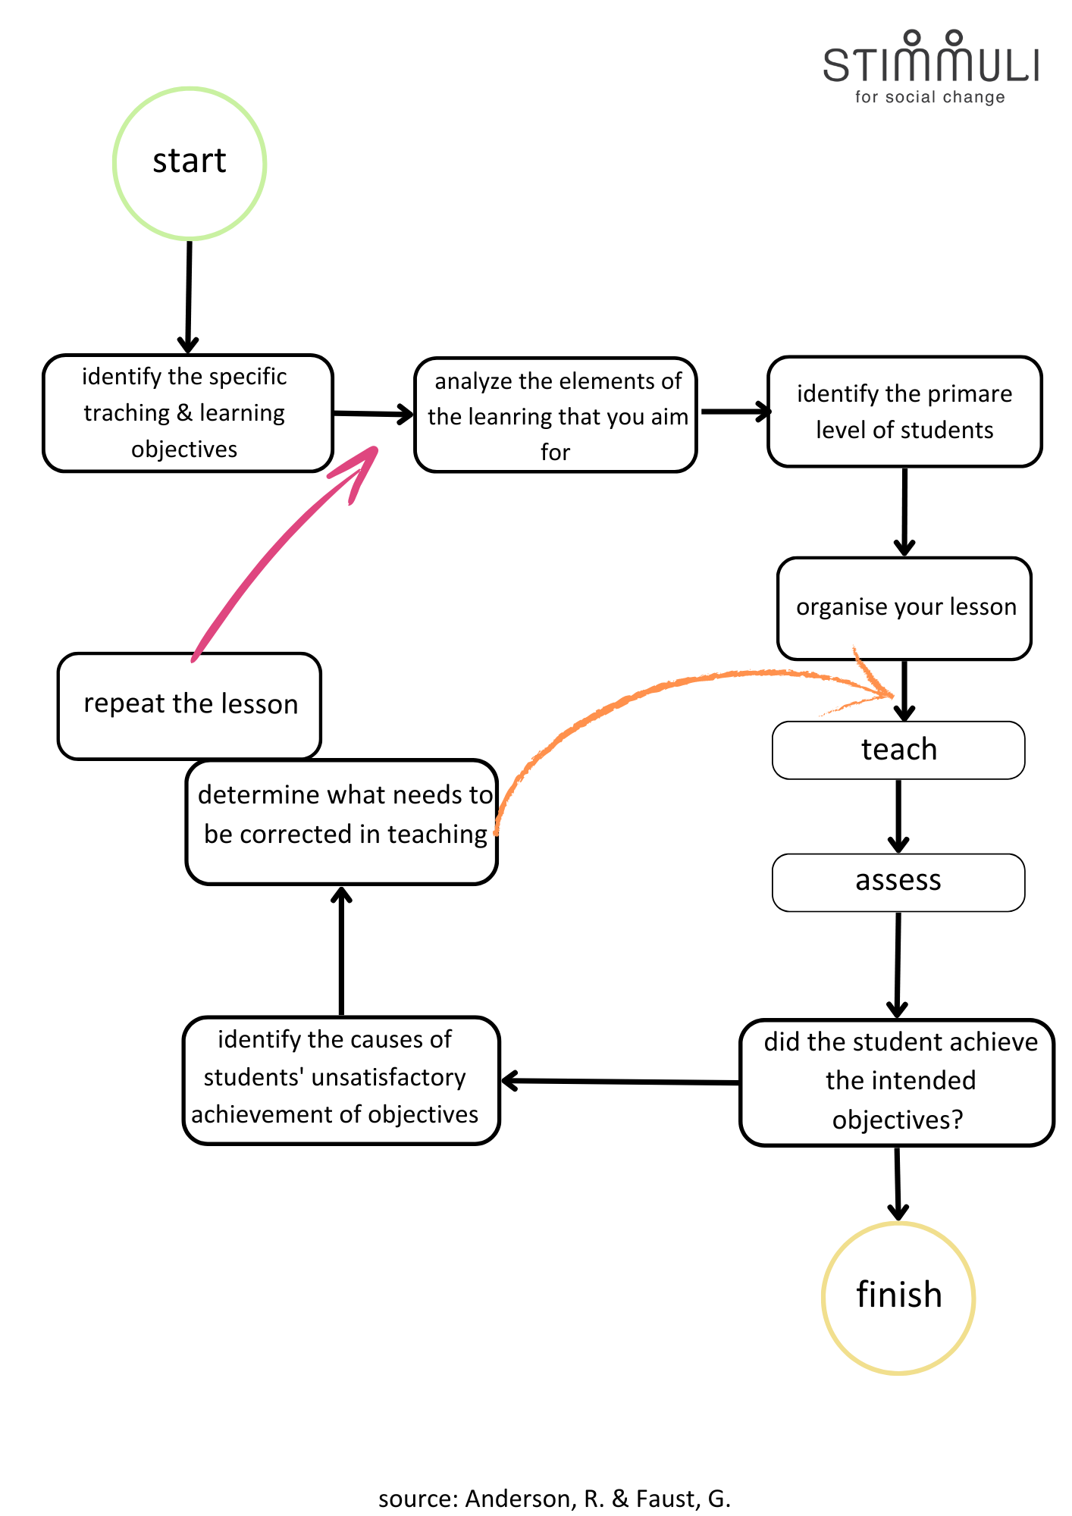
Processo di valutazione
Rappresentazione schematica di un processo di valutazione.

Slide 14
Classificazione delle tipologie di valutazione didattica
Esistono varie tipologie di valutazione didattica, tra le più comuni che si basano su un processo di apprendimento abbiamo:
pre-valutazione
Valutazione formativa
valutazione diagnostica
valutazione sommativa
Esistono varie tipologie di valutazione didattica, tra le più comuni che si basano sui risultati dell’apprendimento abbiamo:
livelli di conoscenza acquisiti
Competenze acquisite
Esistono varie tipologie di valutazione didattica, tra le più comuni che si basano su un gruppo di apprendimento abbiamo:
valutazione degli insegnanti
valutazione degli studenti

Slide 15
1/Classificazione basata sul processo
Valutazione formativa
Valutazione sommativa
È una valutazione per l'apprendimento.
Aiuta l'insegnante e lo studente a capire cosa già sanno e come apprendono.
Valuta i progressi degli studenti in classe.
Potrebbe avere il seguente formato: quiz, giochi, progetti, presentazioni, discussioni.
È una valutazione dell'apprendimento.
Aiuta l'insegnante e lo studente a comprendere ciò che è stato imparato.
Valuta i risultati di apprendimento dello studente alla fine del programma.
Potrebbe avere il seguente formato: esami finali, relazioni, elaborati, progetti di fine lezione, discussioni aperte.

Slide 16
2/Classificazione basata sul gruppo di valutazione
Valutazione degli insegnanti
Valutazione degli studenti
Quando il gruppo che valuta l’apprendimento è quello degli insegnanti.
Questo tipo di valutazione è principalmente collegato con stili di apprendimento più tradizionali.
Quando il gruppo che valuta l’apprendimento è quello degli studenti.
Questo tipo di valutazione è principalmente collegato con metodologie di apprendimento basate sugli studenti e di apprendimento trasformativo.
Esempi
Autovalutazione // Co-valutazione // Valutazione di gruppo

Slide 17
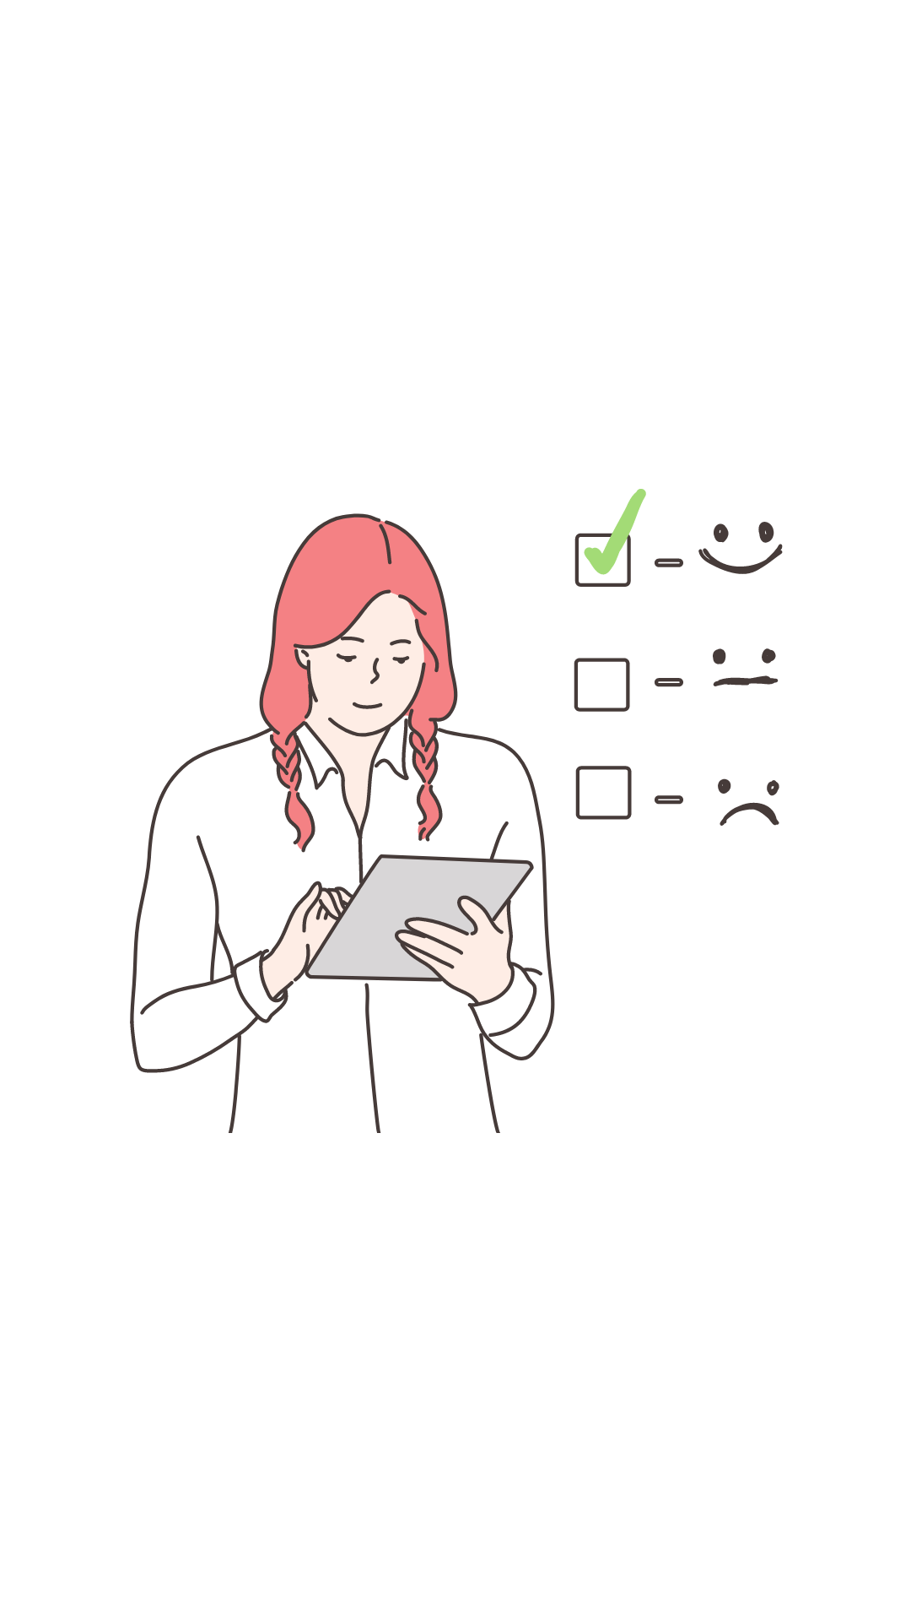
Autovalutazione dello studente
L'autovalutazione si riferisce principalmente al metodo di valutazione e al processo pedagogico in cui lo studente 1) partecipa attivamente al processo di apprendimento, 2) cerca di dare un senso e 3) giudica i risultati del proprio processo di apprendimento.

Slide 18
Valutazione tra pari e co-valutazione
La valutazione tra pari si riferisce al metodo di valutazione in cui un gruppo di individui (almeno 2) si valuta a vicenda. La valutazione tra pari aiuta gli studenti ad essere responsabili e a comprendere meglio i criteri che determinano il progresso dell’apprendimento
La co-valutazione o valutazione collaborativa è un metodo di valutazione in cui sia gli studenti che gli educatori partecipano alla valutazione. Non è necessario che lo studente si valuti, ma deve partecipare al processo, condividendolo con l'educatore.

Slide 19
3/Classificazione basata sull’esito della valutazione
Valutazione delle conoscenze
Valutazione delle competenze
Valuta le conoscenze comparandole al livello di conoscenza standard di base.
Valuta le compentenze di un individuo nell’applicare le conoscenze, e le abilità.

Slide 20
Valutazione delle competenze
Le competenze sono “disposizioni cognitive specifiche del contesto” che differiscono da costrutti come “intelligenza” o “crescita mentale”.
Le competenze si riferiscono alla capacità di una persona di affrontare una serie di sfide specifiche in situazioni specifiche in domini specifici, dove l’intelligenza si riferisce a un insieme di abilità e/o abilità mentali e atteggiamenti che possono essere utilizzati per risolvere e superare le sfide.
Secondo l’OCSE, la definizione di competenza è in linea con il modo in cui il termine “competenza” viene utilizzato negli studi internazionali di valutazione su larga scala come PISA o PIRLS.

Slide 21
Valutazione delle competenze
Le abilità sono “disposizioni cognitive specifiche del contesto” che differiscono da costrutti come “intelligenza” o “sviluppo intellettuale”.
Le abilità si riferiscono alla capacità di un individuo di affrontare una serie di sfide specifiche in situazioni specifiche in domini specifici, dove l'intelligenza si riferisce a un insieme di abilità e/o abilità mentali e atteggiamenti che possono essere utilizzati per risolvere e affrontare le sfide.
Secondo l'OCSE, la definizione di competenza è coerente con il modo in cui il termine "competenza" viene utilizzato negli studi di valutazione internazionali su larga scala come PISA o PIRLS.

Slide 22
Strumenti di valutazione
Strumenti e metodi usati nel metodo di valutazione delle competenze

Slide 23
Strumenti di valutazione
Strumenti di valutazione tradizionali
Strumenti di valutazione alternativi

Slide 24
Strumenti di valutazione - Strumenti tradizionali
Quiz a risposta aperta
Quiz vero/falso
Quiz a risposta multipla
Quiz con corrispondenze
Esame orale

Slide 25
Strumenti di valutazione - Strumenti alternativi
Attribuzione della performance
Project work (apprendimento basato su progetti) Griglia strutturata - Protocollo
Portfolio
Modulo di valutazione tra pari e co-valutazione Modulo di autovalutazione
Mappe concettuali
Colloquio
Scala di attitudine

Slide 26
Griglia strutturata - Protocollo
Un protocollo può servire sia a scopi didattici che valutativi. Se integrato in una strategia di valutazione formativa incentrata sullo studente, può aiutare gli studenti a sviluppare comprensione e abilità/competenze, oltre cha a valutare accuratamente la qualità del proprio lavoro.

Slide 27
Protocolli per la valutazione delle competenze
Con competenze si descrive un insieme di conoscenze, abilità e attitudini che è lecito aspettarsi di trovare in uno studente, oppure un'abilità specifica, quando gli studenti completano il loro processo di apprendimento.
*Le idee qui presentate sono applicabili a chiunque desideri o utilizzi i protocolli in classe, indipendentemente dalla disciplina o dal livello scolastico
.

Slide 28
Protocolli – Progettare rubriche efficaci
Identificazione delle qualità e delle caratteristiche che si vogliono osservare nei risultati degli studenti.
Impostare gli obiettivi di apprendimento in modo descrittivo.
Decidere la scala della griglia. Esistono griglie più complesse, con 5 scale metriche, ma anche più semplici con 4 o anche 3 scale di valutazione.

Slide 29
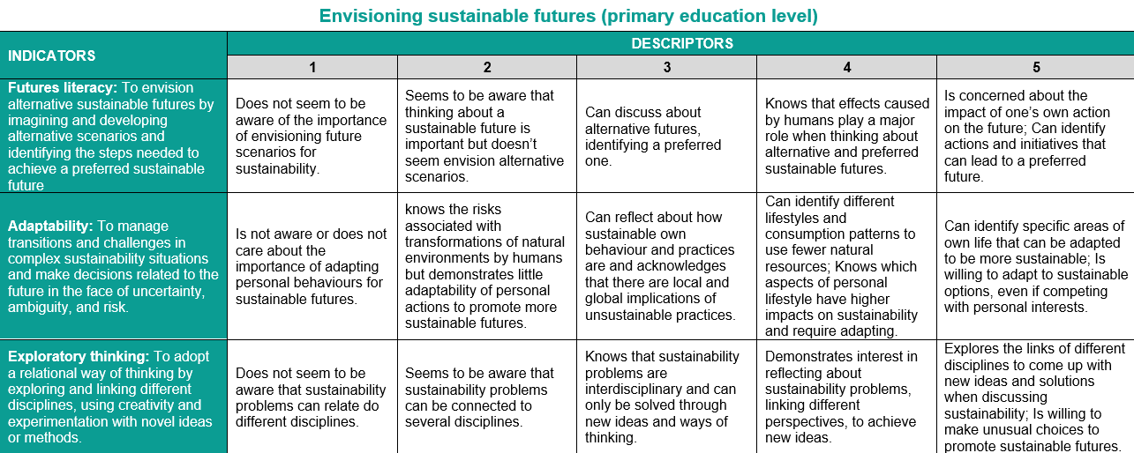
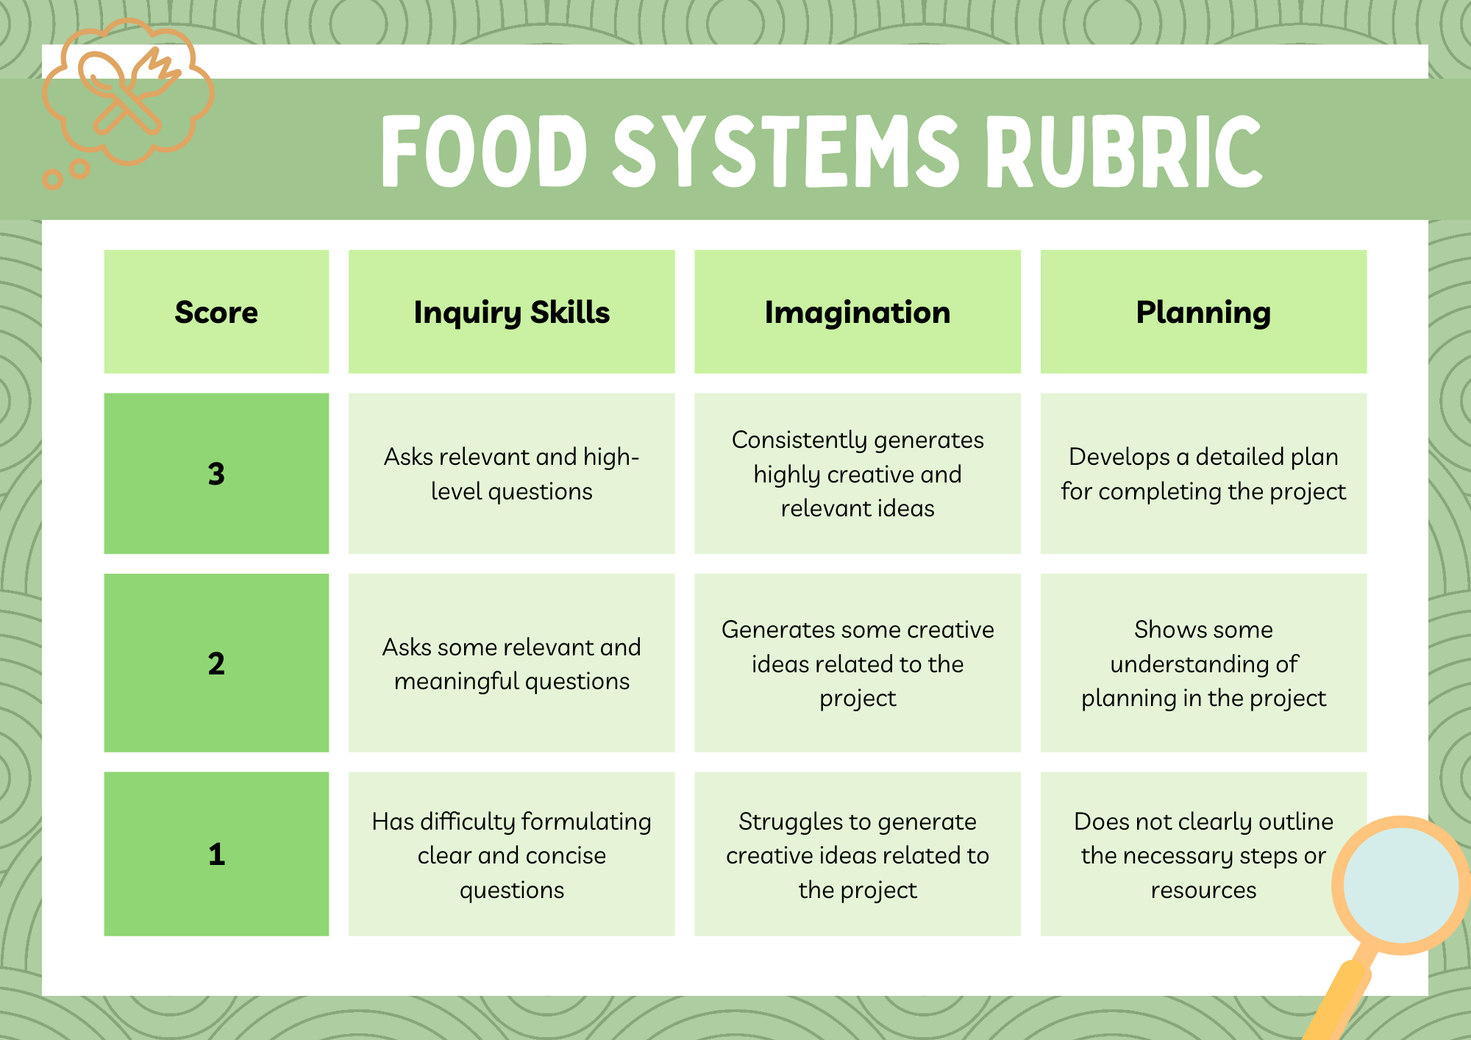
Protocolli – Progettare protocolli efficaci

Slide 30
Protocolli – Progettare protocolli efficaci
Normalmente per supportare la validità vengono esaminate 3 categorie che dovrebbero essere prese in considerazione nello sviluppo nei protocolli di punteggio:
imparzialità
evidenze relative ai costrutti
evidenze relative ai criteri
*Queste categorie vengono usate per la verifica degli strumenti di valutazione in generale non solo per i protocolli.
** Quelle categorie vengono aggiornate nel tempo.

Slide 31
Protocolli – Progettare protocolli efficaci
Assicurarsi che il protocollo non discrimini specifici sottogruppi socioeconomici, culturali, etnici o di genere.
imparzialità
evidenze relative ai costrutti
Assicurarsi che il punteggio convalidi un costrutto specifico. Ad esempio, se si sta correggendo un testo scritto per "risolvere un problema", non si attribuirà un punteggio sulla base degli errori di ortografia.
evidenze relative ai criteri
Assicurarsi di valutare un costrutto che preveda le prestazioni attuali nella vita reale (validità concorrente) o future (validità predittiva) o altri risultati esterni di interesse.

Slide 32
Protocolli – Graduatoria dei risultati
Per calcolare e classificare i progressi nell'apprendimento degli studenti, si esaminano i risultati per ciascuno dei criteri e si attribuisce un commento/valutazione tipo insufficiente, sufficiente, buono o ottimo.
Per calcolare il voto finale su una scala da 1 a 10, si sommano tutti i voti insieme, si raddoppia il voto della presentazione, quindi si divide il risultato per 10. Si arrotonda per eccesso o per difetto all'intero o alla metà.
Se si insegna in classi in cui è possibile utilizzare diversi sistemi di valutazione, che utilizzano ad esempio giudizi quali "insufficiente", "sufficiente", "buono" e "ottimo", si può utilizzare la corrispondenza seguente:
Tra 5 e 6: insufficiente
Tra 6 e 7: sufficiente
Tra 7 e 9: buono
Tra 9 e 10: ottimo.

Slide 33
Valutazione delle competenze nel progetto EduNUT
Il progetto eduNUT mira a stimolare gli studenti ad una maggiore sicurezza e ad acquisire competenze, attitudini e conoscenze sui sistemi alimentari e sulla nutrizione sostenibili, al fine di cambiare progressivamente i loro modelli di consumo personali e ispirare gli altri a fare lo stesso.
Un’istruzione basata sulle competenze aiuta gli studenti a sviluppare competenze green basate su conoscenze e atteggiamenti che possono aiutare a promuovere un’azione responsabile e stimolare la volontà di intraprendere o richiedere azioni a livello locale, nazionale e globale.
Per raggiungere questo obiettivo, il programma eduNUT è progettato sulla base del quadro europeo per la valutazione delle competenze green “GreenComp”. La Commissione Europea lo ha sviluppato sulle competenze di sostenibilità a livello dell’UE, per fornire una base comune agli studenti e una guida agli educatori, che offrano una definizione concordata di ciò che la sostenibilità come competenza comporta.
GreenComp può supportare i sistemi di istruzione e formazione nel plasmare pensatori sistemici e critici che hanno a cuore il presente e il futuro del nostro pianeta. Tutte le 12 competenze del quadro sono applicabili a tutti gli studenti. Tra queste 12, abbiamo scelto di lavorare con le seguenti tre: 1. Abbracciare la complessità nella sostenibilità, 2. Immaginare futuri sostenibili e 3. Agire per la sostenibilità.

Slide 34
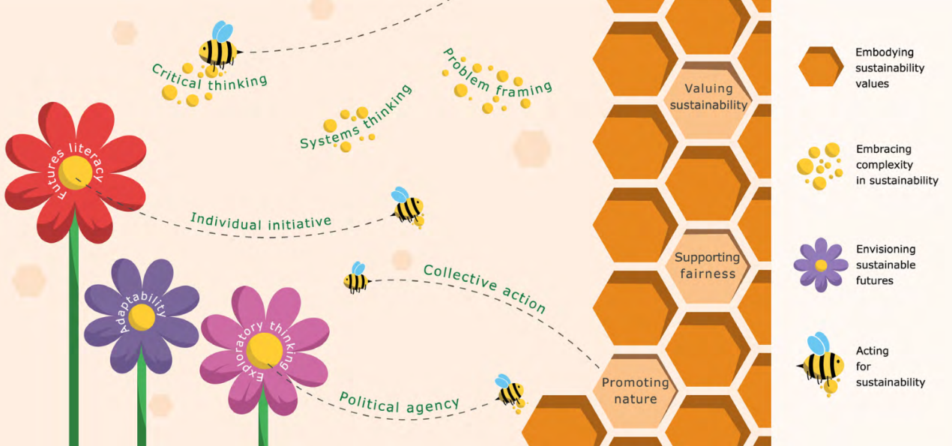
Valutazione delle competenze nel progetto EduNUT
Imagine 2: presentazione grafica delle competenze della sostenibilità / fonte: JRC, 2022

Slide 35
Altri materiali e
fonti di informazione

Slide 36
Quadro di competenze EU
GreenComp: quadro europeo delle competenze della sostenibilità
LifeComp: il quadro europeo per l’apprendimento di competenze chiave personali, sociali e formative
DigComp 2.2: il quadro delle compoetenze digitali per i cittadini - con nuovi esempi di conoscenza, abilità e attitudini

Slide 37
Griglia di valutazione Strumenti e risorse
Google Forms: Uno strumento semplice ma efficace per creare griglie di criteri che puoi condividere online con i tuoi studenti
Excel / Google Sheets: per gli amanti dei fogli di calcolo, questi strumenti offrono molta flessibilità per progettare le proprie griglie.
ChallengeMe: Una piattaforma che offre un'interfaccia intuitiva per creare, gestire e valutare attività basate sui pari
iRubric: Una piattaforma che può aiutare le organizzazioni a sviluppare una cultura di valutazioni basate sui risultati e a gestire i dati.

Slide 38
Case study

Slide 39
Case study – progettare un protocollo di valutazione
Insegnate a studenti di 13 anni e state preparando l'implementazione di un progetto dal titolo “Dalla fattoria alla tavola”, che dura 4 settimane in totale. Il programma educativo è progettato in modo da promuovere l’apprendimento da parte degli studenti sull’agricoltura e la nutrizione sostenibili. Promette di sviluppare 4 competenze per gli studenti (conoscenza dell'agricoltura ecologica, collaborazione, cittadinanza attiva e alfabetizzazione futura). Provate adesso a progettare un protocollo in grado di valutare almeno 1 di queste competenze.

Slide 40
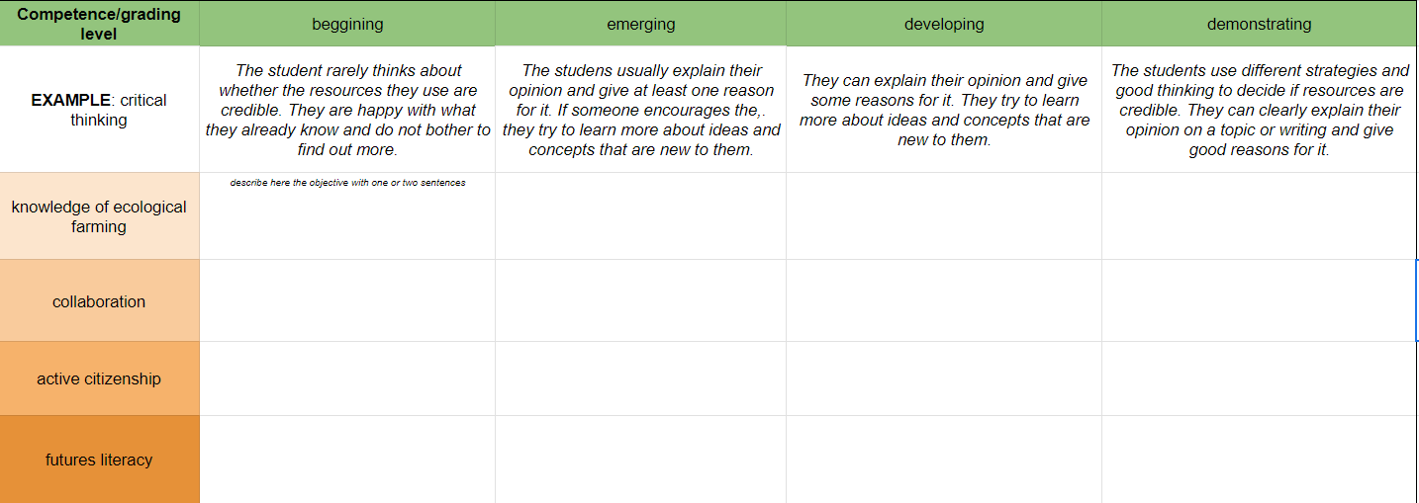
Case study – progettare un protocollo di valutazione
√ scaricare la tabella excel e lavorare in locale.
↓Cliccare: EduNUT_WP3_module 4_modello protocollo

Slide 41
Lista delle referenze

Slide 42
Bianchi, G., Pisiotis, U. and Cabrera Giraldez, M. (2022). GreenComp The European sustainability competence framework, Punie, Y. and Bacigalupo, M. editor(s), EUR 30955 EN, Publications Office of the European Union, Luxembourg, 2022, ISBN 978-92-76-46485-3, doi:10.2760/13286, JRC128040.
Cox, J., B. Foster and D. Bamat (2019). A review of instruments for measuring social and emotional learning skills among secondary school students, U.S. Department of Education, Institute of Education Sciences, National Center for Education Evaluation and Regional Assistance, Regional Educational Laboratory Northeast & islands.
Çalışkan, H., & Kaşıkçı, Y. (2010). The application of traditional and alternative assessment and evaluation tools by teachers in social studies. Procedia-Social and Behavioral Sciences, 2(2), 4152-4156.
Bianchi, G., Pisiotis, U., Cabre- ra Giraldez, M. (2022). GreenComp – The European sustainability competence framework. Bacigalupo, M., Punie, Y. (editors), EUR 30955 EN, Publications Office of the European Union, Luxembourg; ISBN 978-92-76-46485-3, doi:10.2760/13286, JRC128040.
Linzarini, A. and D. Catarino da Silva (2024). Innovative tools for the direct assessment of social and emotional skills, OECD Education Working Papers, No. 316, OECD Publishing, Paris, https://doi.org/10.1787/eed9bb04-en
Van den Bergh, V., et. al. (2006). NEW ASSESSMENT MODES WITHIN PROJECT-BASED EDUCATION – THE STAKEHOLDERS. Studies in Educational Evaluation 32 (2006) 345–368

Slide 43
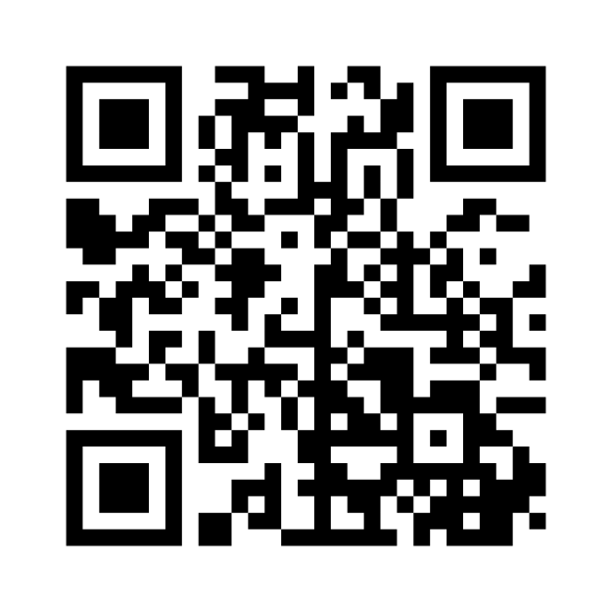
Valutate la vostra esperienza di apprendimento
scansionate il QR code
2. o cliccate sul link:
https://www.menti.com/als9akj6cwfd

Slide 44
Grazie!

